Slide 1

Esercizio: creare
animazioni con i CSS

Slide 2
Esercizio Creare animazioni con i CSS
L'esercizio mira a far prendere confidenza con le CSS Animations, tramite lo sviluppo di 2 esercizi distinti per ricreare:
un effetto di transizione/trasformazione (v. file «layout-postit1.png» e «layout-postit2.png») per creare una lavagna con dei postit che si animano al passaggio del mouse
un effetto di animazione ciclica su un set di 3 parole presenti alla fine di una frase (v. file «layout-frase.png») per far si che l’ultima parola di questa frase cambi in automatico, facendo apparire di volta in volta una delle 3 parole del set. L’animazione prevede che la parola compaia in assolvenza dall’alto e poi vada in dissolvenza verso il basso; una volta scomparsa, apparirà la nuova parola.
Entrambi gli esempi saranno sviluppati e testati su un viewport desktop (da 1200px in su), in via eccezionale, non essendo l'impaginazione responsive lo scopo attuale dell'esercizio.
Notes:
Ogni organizzazione è dotata di un sistema informativo, che organizza e gestisce le informazioni necessarie per perseguire gli scopi dell'organizzazione stessa.
Il SISTEMA INFORMATIVO è costituito dall'insieme delle informazioni utilizzate, prodotte e trasformate da un'azienda durante l'esecuzione dei processi aziendali, dalle modalità in cui esse sono gestite e dalle risorse sia umane sia tecnologiche coinvolte.
L'esistenza del sistema informativo è in parte indipendente dalla sua automatizzazione.
A sostegno di questa affermazione possiamo ricordare che i sistemi informativi esistono da molto prima dell'invenzione e della diffusione dei calcolatori elettronici; per esempio, gli archivi delle banche o dei servizi anagrafici
sono istituiti da vari secoli. Per indicare la porzione automatizzata del sistema informativo viene di solito utilizzato il termine sistema informatico. La diffusione capillare dell'informatica a quasi tutte le attività umane, che ha caratterizzato gli ultimi vent'anni, fa sì che gran parte dei sistemi informativi siano anche, in buona misura, sistemi informatici.

Slide 3
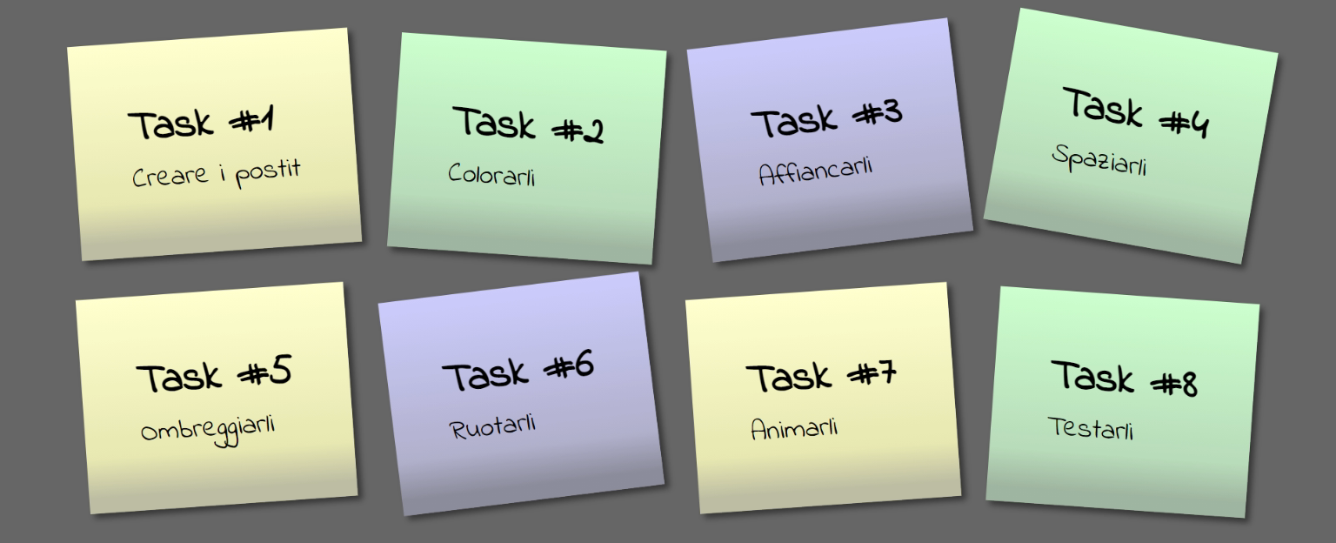
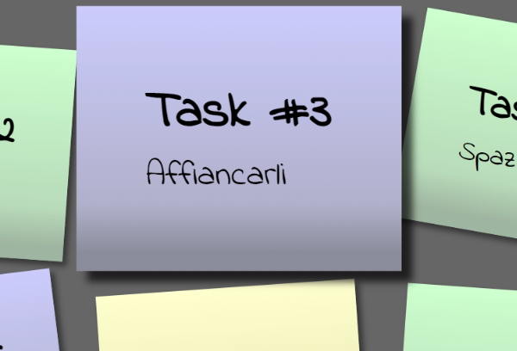
Esercizio Creare animazioni con i CSS
1
Postit con comportamento base
Postit al
passaggio del mouse
Notes:
Ogni organizzazione è dotata di un sistema informativo, che organizza e gestisce le informazioni necessarie per perseguire gli scopi dell'organizzazione stessa.
Il SISTEMA INFORMATIVO è costituito dall'insieme delle informazioni utilizzate, prodotte e trasformate da un'azienda durante l'esecuzione dei processi aziendali, dalle modalità in cui esse sono gestite e dalle risorse sia umane sia tecnologiche coinvolte.
L'esistenza del sistema informativo è in parte indipendente dalla sua automatizzazione.
A sostegno di questa affermazione possiamo ricordare che i sistemi informativi esistono da molto prima dell'invenzione e della diffusione dei calcolatori elettronici; per esempio, gli archivi delle banche o dei servizi anagrafici
sono istituiti da vari secoli. Per indicare la porzione automatizzata del sistema informativo viene di solito utilizzato il termine sistema informatico. La diffusione capillare dell'informatica a quasi tutte le attività umane, che ha caratterizzato gli ultimi vent'anni, fa sì che gran parte dei sistemi informativi siano anche, in buona misura, sistemi informatici.

Slide 4
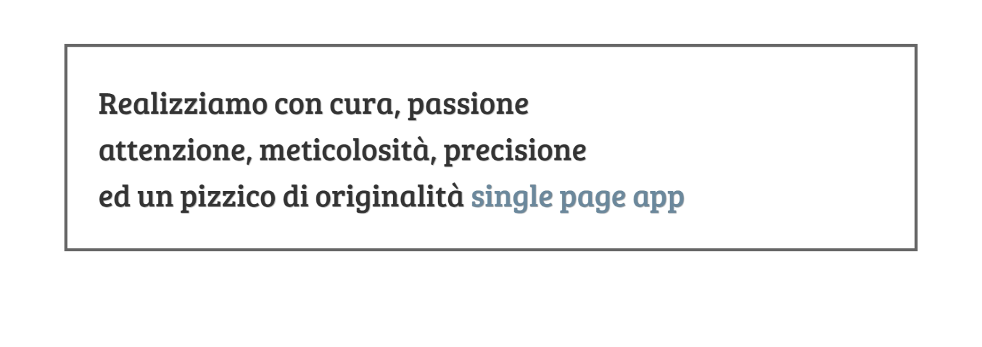
Esercizio Layout con Flex e Grid
2
Parole in alternanza:
Single page app
Interfacce web
App native
Notes:
Ogni organizzazione è dotata di un sistema informativo, che organizza e gestisce le informazioni necessarie per perseguire gli scopi dell'organizzazione stessa.
Il SISTEMA INFORMATIVO è costituito dall'insieme delle informazioni utilizzate, prodotte e trasformate da un'azienda durante l'esecuzione dei processi aziendali, dalle modalità in cui esse sono gestite e dalle risorse sia umane sia tecnologiche coinvolte.
L'esistenza del sistema informativo è in parte indipendente dalla sua automatizzazione.
A sostegno di questa affermazione possiamo ricordare che i sistemi informativi esistono da molto prima dell'invenzione e della diffusione dei calcolatori elettronici; per esempio, gli archivi delle banche o dei servizi anagrafici
sono istituiti da vari secoli. Per indicare la porzione automatizzata del sistema informativo viene di solito utilizzato il termine sistema informatico. La diffusione capillare dell'informatica a quasi tutte le attività umane, che ha caratterizzato gli ultimi vent'anni, fa sì che gran parte dei sistemi informativi siano anche, in buona misura, sistemi informatici.

Slide 5


Grazie.
Epicode School
Via Baccio Baldini, 12
00146 - Roma
ammissioni@epicode.school

